Slide 1
의류 쇼핑몰 데이터 인프라 구축
Data Analytics 및 ci/cd 환경의 컨테이너 기반
아키텍처 설계 및 구현
2팀 김건호

Slide 2


AGENDA
1.
고객 시나리오
2.
프로젝트 개요
3.
프로젝트 구현

Slide 3
고객 시나리오
1.
프로젝트 추진 배경
고객 문제 상황

Slide 4
1.
고객 시나리오
프로젝트 추진 배경
안정적인 쇼핑몰 운영을 위한 아키텍처 구조 변경
데이터 인사이트 도출을 위한 인프라 필요
서비스와 인프라의 종속성으로 인한 제약
대응 프로세스 부재
4

Slide 5
1.
고객 시나리오
고객 문제 상황
아키텍처 구조로 인한 문제
데이터 분석 인프라 부족
인터페이스와 로직이 합쳐진 구조에 따른 시스템 중단 위험
트래픽 처리 단위 분리 필요
개발,유지보수에 있어 계층별 역할 분리 필요
데이터 통합 시스템 부족으로 인한 데이터 중복, 불일치 문제
분석 도구 및 인프라 부족으로 인사이트 도출이 제한
증가하는 데이터 양으로 인한 데이터 처리 속도 저하, 운영 비효율 발생
서비스와 인프라의 종속성 문제
대응 프로세스 부재
서비스와 인프라 간의 강력한 종속성으로 인한 관리, 확장의 어려움
데이터 인사이트에 따른 전략을 빠르게 적용시킬 수 없는 문제점
빠르게 변하는 시장 트렌드에 대비, 대응이 어려움
문제를 감지하는 모니터링 시스템 부재
서비스를 빠르게 적용할 시스템이 필요함
5

Slide 6
프로젝트 개요
2.
프로젝트 목표
프로젝트 진행 계획
프로젝트 기대 효과

Slide 7
2.
프로젝트 개요
프로젝트 목표
인터페이스와 로직 계층 분리
백업을 통한 위험 방지
컨테이너 환경 구축
적절한 인사이트 도출 및 대시보드 구성
데이터 분석 워크플로우 구축
쇼핑몰 인프라
데이터 분석
클라우드 환경
대응 프로세스
고가용성 및 안정성을 확보할 수 있는 클라우드 환경 구축
빠르게 대응할 수 있는 모니터링 시스템 구축
CI/CD를 통한 빠른 개선 프로세스

Slide 8
2.
프로젝트 개요
JUNE 2024 | 시스템 최종 점검
JUNE 2024 | 백업 구축 및 보안 환경 구축 데이터 수집 환경 구축
MAY 2024 | CI/CD 환경 구축 데이터 분석 모니터링 구축
MAY 2024 | 기본 아키텍처 구축 데이터 인프라 설계 및 구축
APRIL 2024 | 요구 사항 분석 기본 아키텍처 설계
프로젝트 진행 계획

Slide 9
2.
프로젝트 개요
프로젝트 기대 효과
안정적 인프라
운영
효과적인
인사이트 도출
빠른 시장 대응력

Slide 10
프로젝트 구현
3.
아키텍처
아키텍처 상세 설명

Slide 11
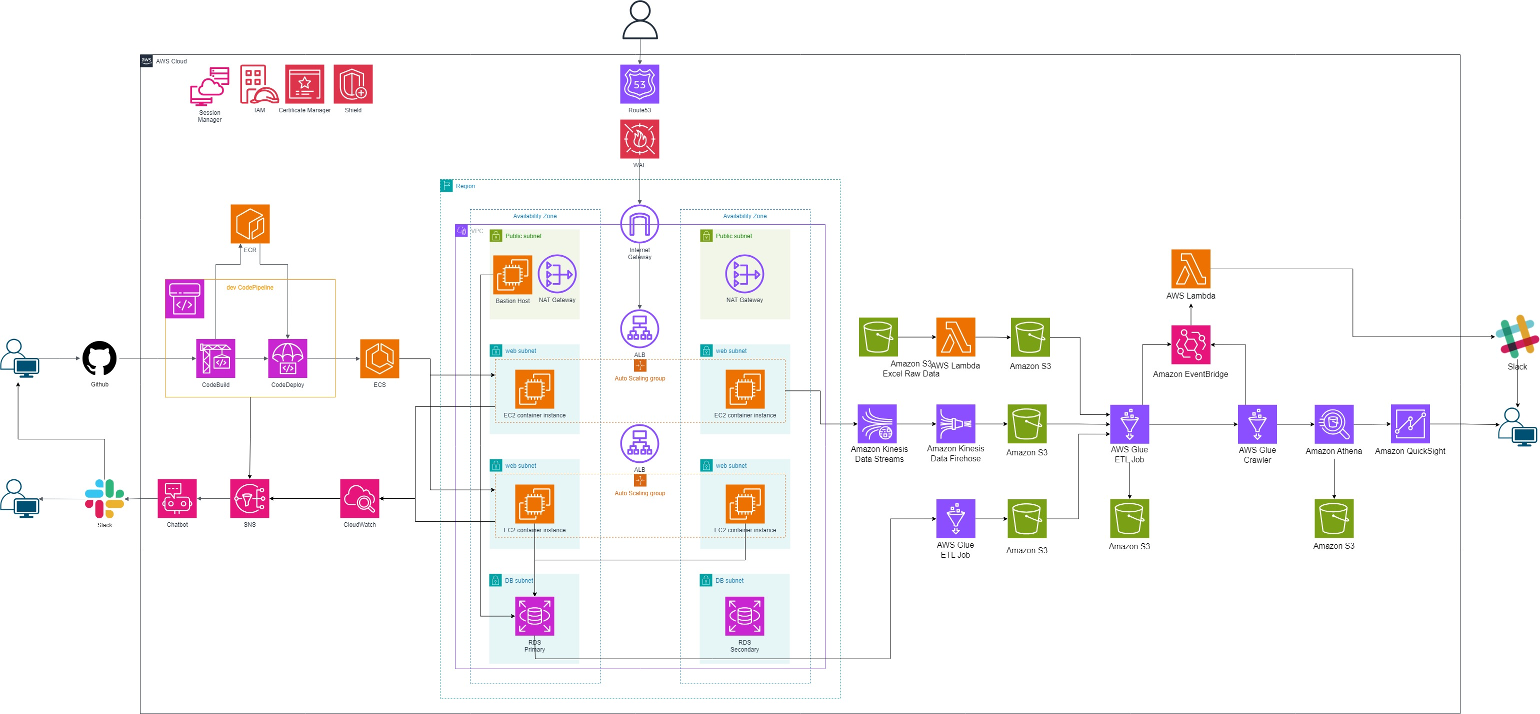
3.
프로젝트 구현
전체 아키텍처
3tier
CI/CD
데이터 분석
모니터링

Slide 12
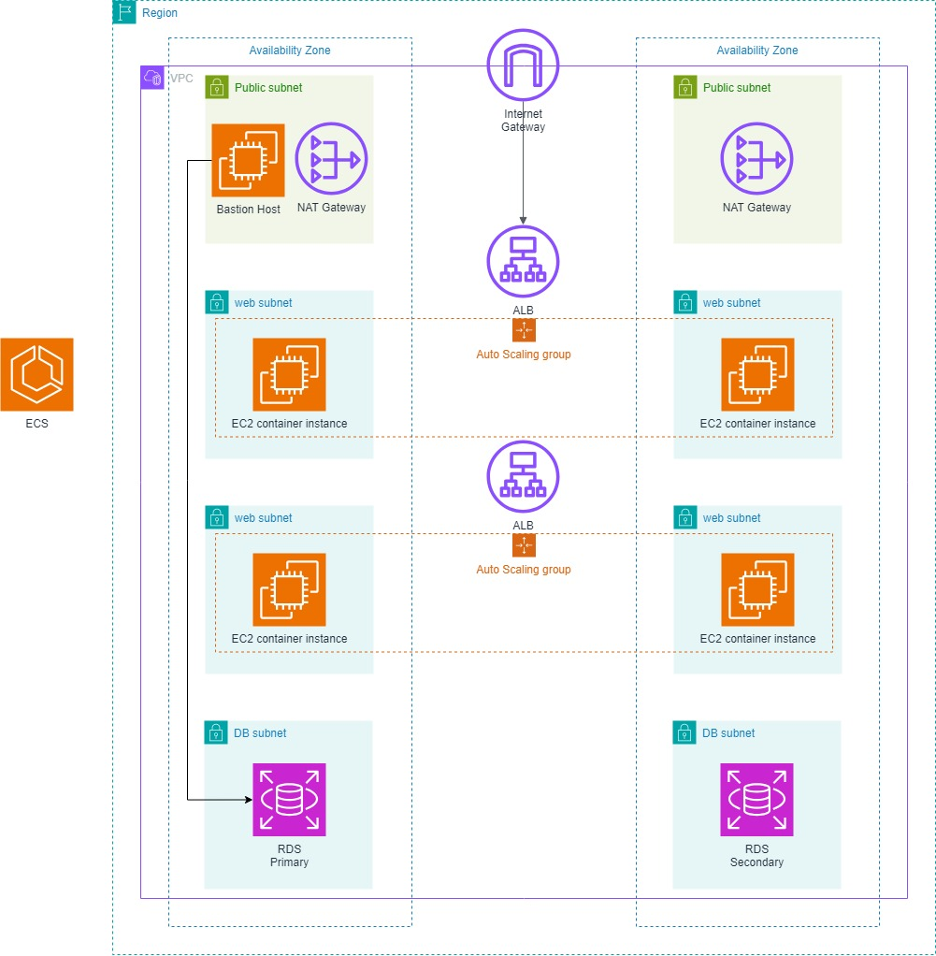
3.
프로젝트 구현
3tier
3tier
Web, app, db 3계층 분리
부한 분산을 위한 로드 밸런싱
고가용성을 위한 오토 스케일링
컨테이너
관리를 위한 ECS 오케스트레이션 툴
ECR 이미지 저장소 구축
bastion
보안을 위한 bastion host 서버 구성
Nat를 통한 Session manager 연결

Slide 13
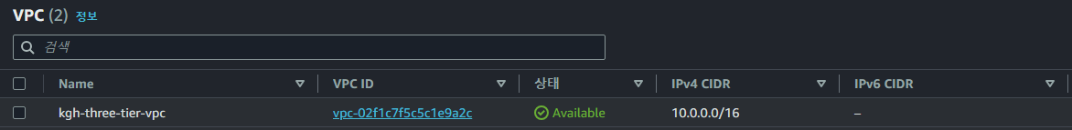
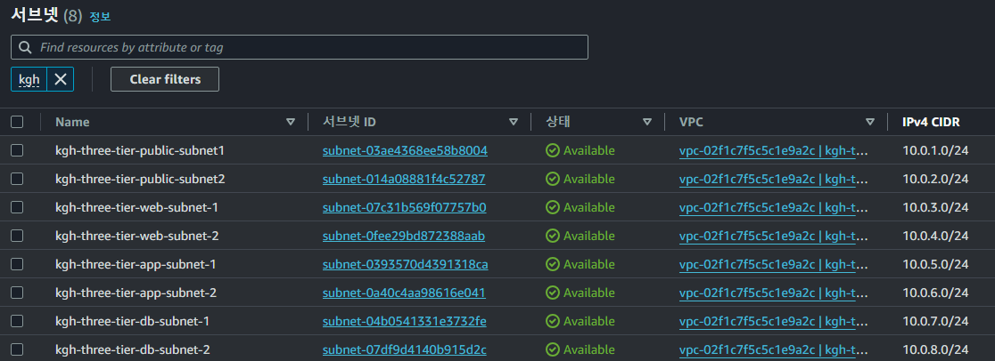
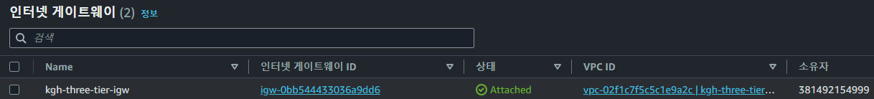
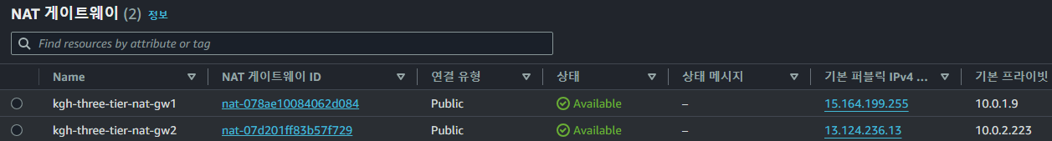
3.
프로젝트 구현
3tier - 네트워크

Slide 14
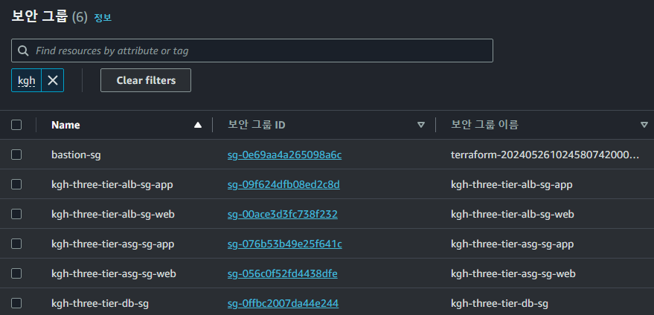
3.
프로젝트 구현
3tier - 보안 그룹

Slide 15
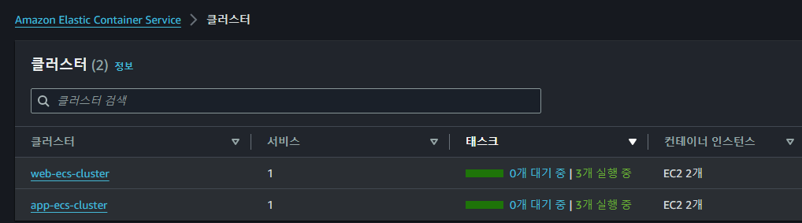
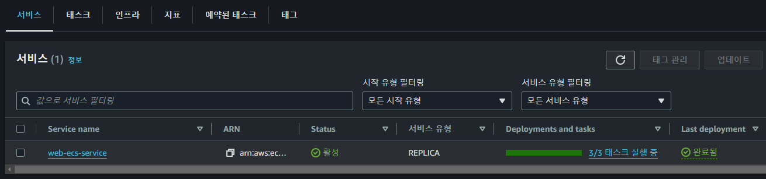
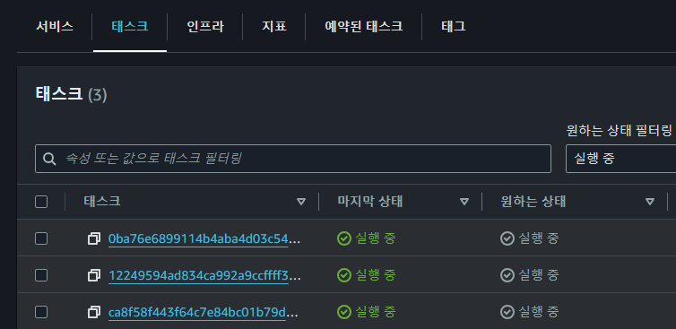
3.
프로젝트 구현
3tier – ECS

Slide 16
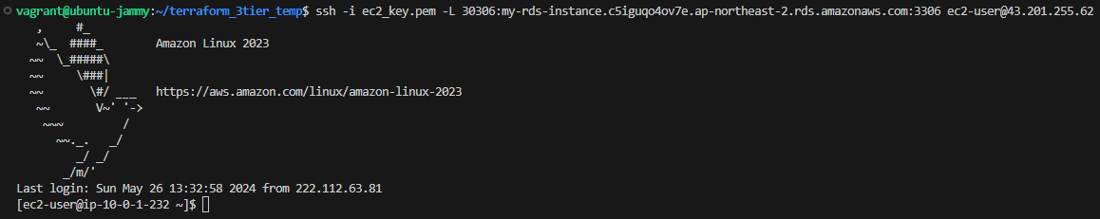
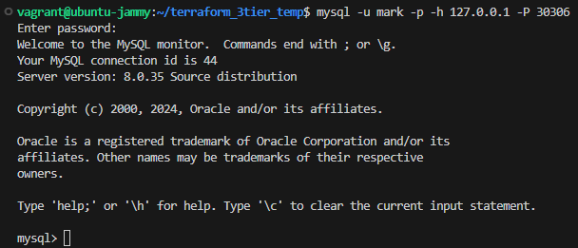
3.
프로젝트 구현
3tier – bastion

Slide 17
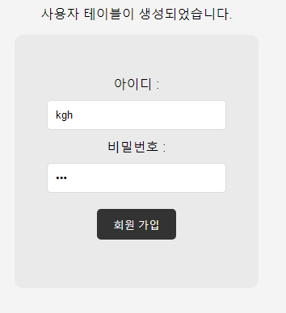
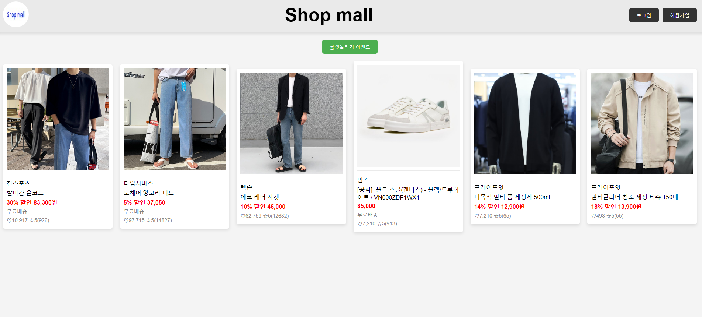
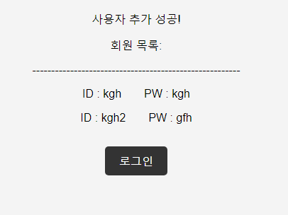
3.
프로젝트 구현
3tier - web, app

Slide 18
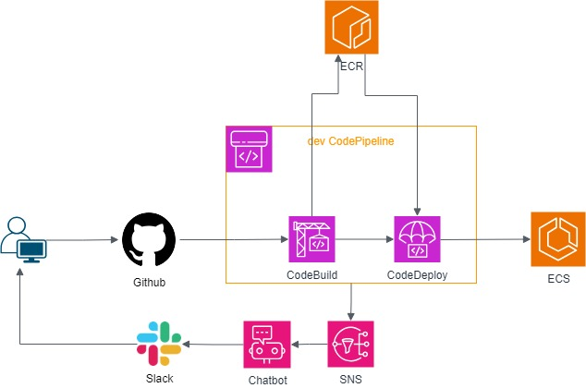
3.
프로젝트 구현
CI/CD
파이프라인
Github를 통한 코드 버전 관리
CodePipeline을 통한 파이프라인 구성
ECR 프라이빗 레지스트리
알림
Code pipeline 상태 체크 알림 설정
SNS
ECR 프라이빗 레지스트리

Slide 19
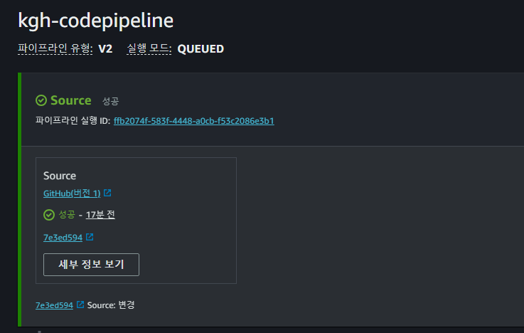
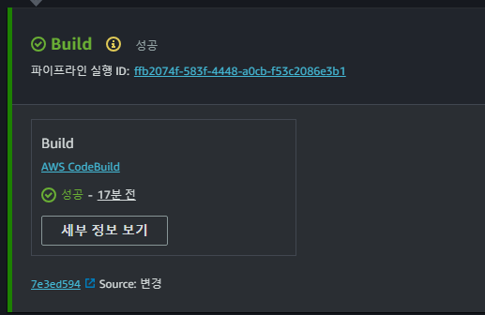
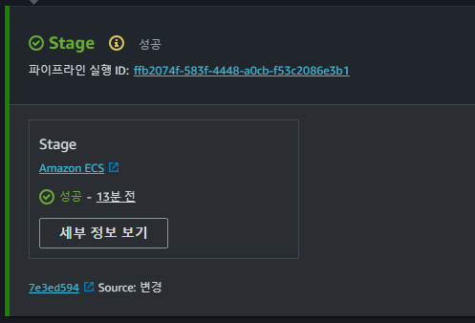
3.
프로젝트 구현
CI/CD – Code Pipeline
Code Pipeline
소스
빌드
배포

Slide 20
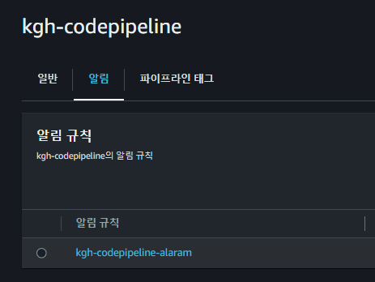
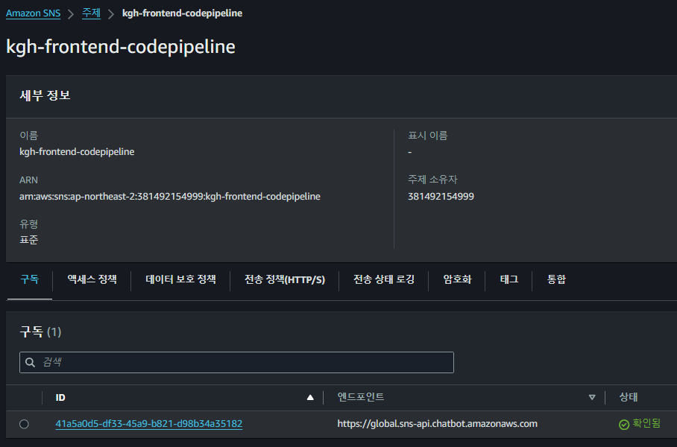
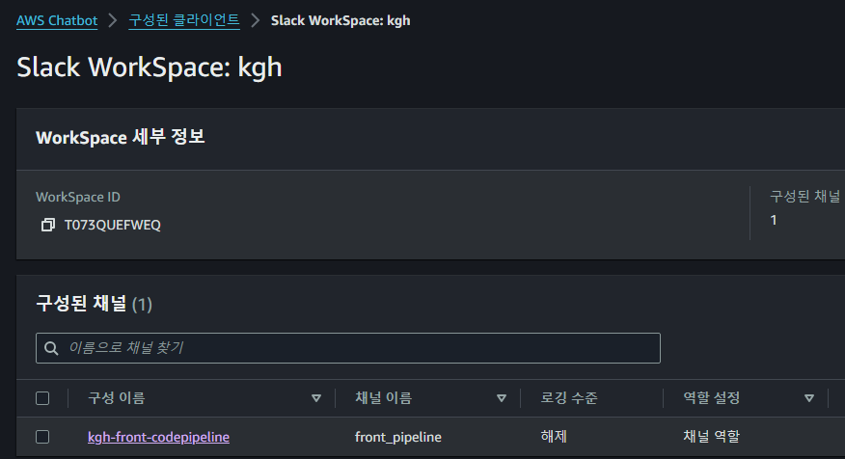
3.
프로젝트 구현
CI/CD – 상태 알람
알람 구성
SNS
Chatbot

Slide 21
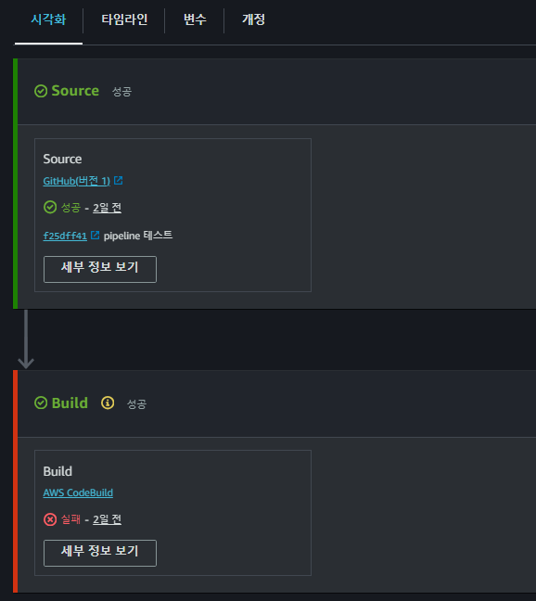
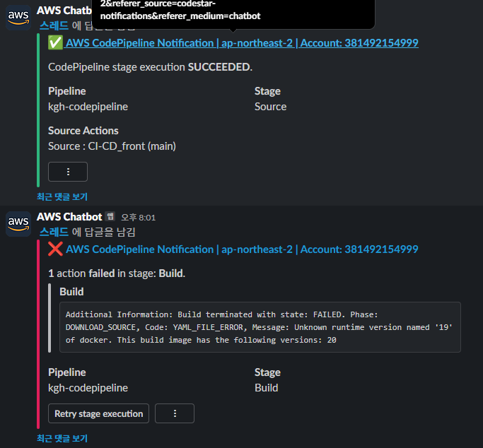
3.
프로젝트 구현
CI/CD – 상태 알람
빌드 실패
Slack

Slide 22

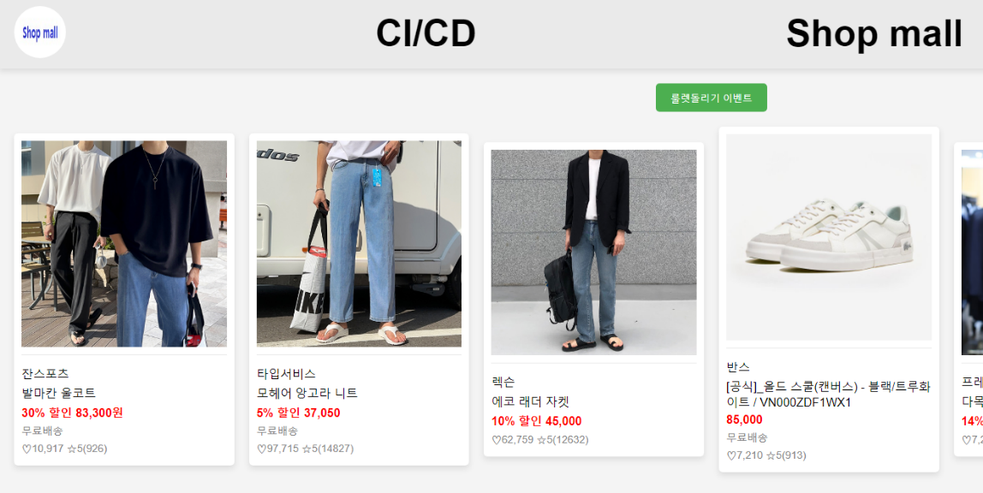
3.
프로젝트 구현
CI/CD
전페이지
후페이지

Slide 23
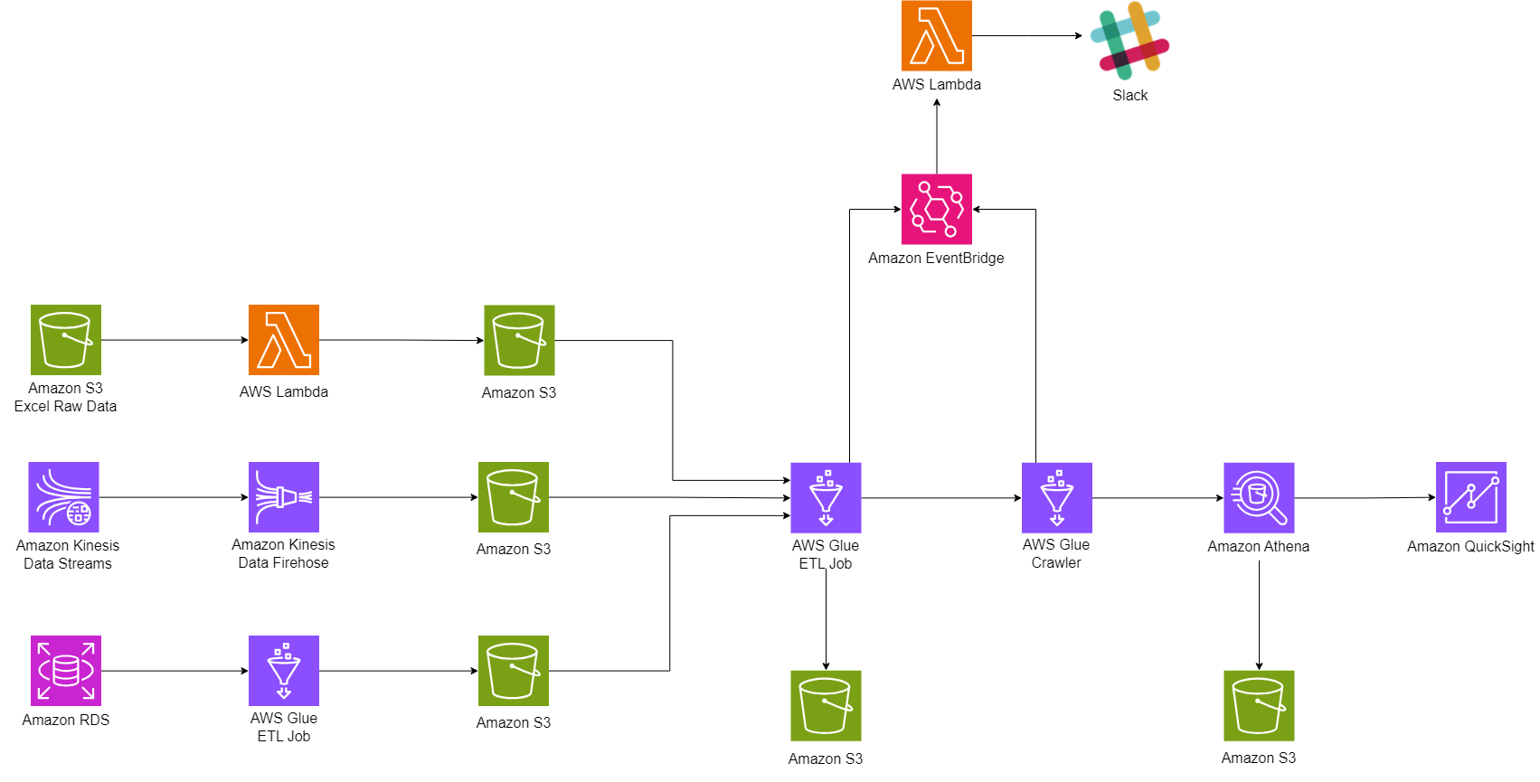
3.
프로젝트 구현
데이터 분석
분석
수집
로그 파이프라인

Slide 24
2.
프로젝트 개요
수집 데이터 종류
설문조사
고객 정보
로그 정보
유입경로 및 선호도 기반
기존 데이터와 비교
거주 지역 및 나이, 성별과
같은 고객 정보
세션 정보 및 로그 정보

Slide 25
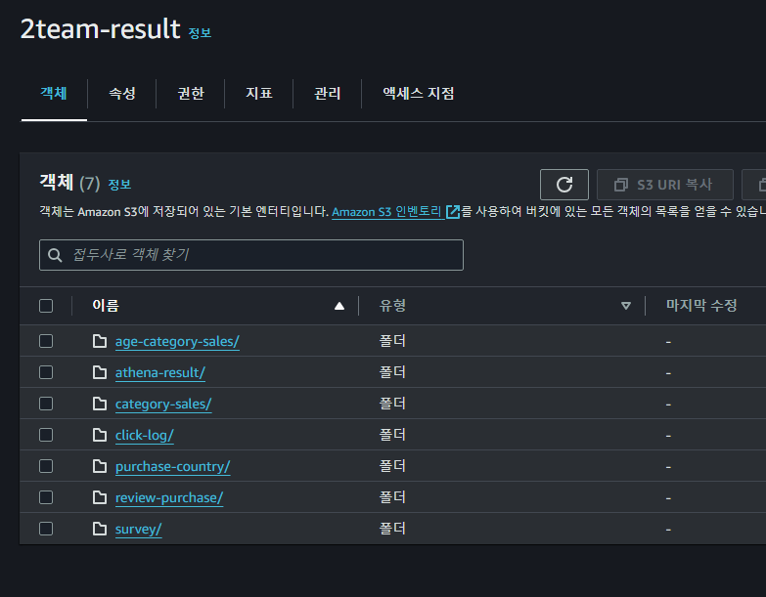
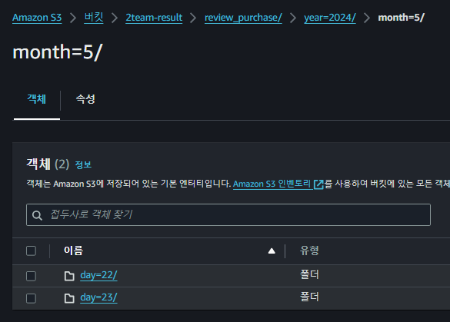
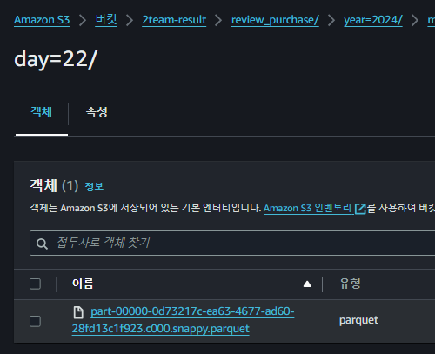
3.
프로젝트 구현
분석 - S3
S3 버킷
전처리 완료된 버킷
구분을 위한 파티션
용량 압축된 parquet 파일

Slide 26
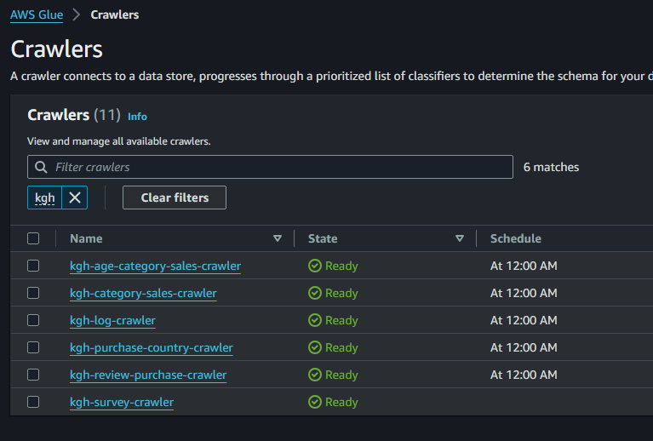
3.
프로젝트 구현
분석 - crawler
1
연령대별 카테고리 판매량
2
카테고리별 판매율
3
시간대별 클릭 스트림 수
4
국가별 총 매출
5
리뷰와 카테고리별 판매율
6
연령대별 유입 경로

Slide 27
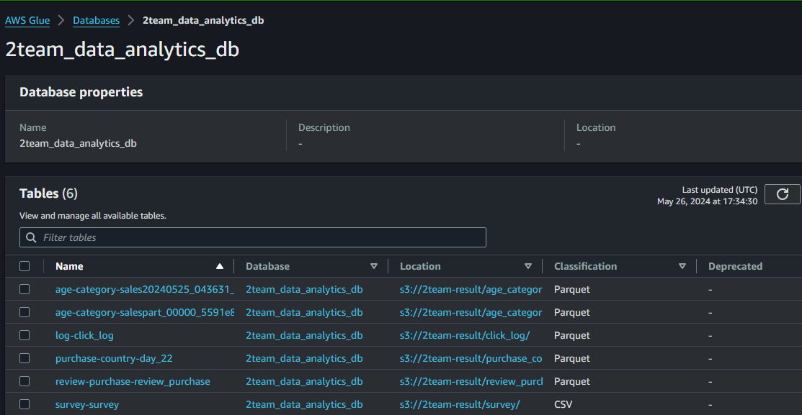
3.
프로젝트 구현
분석 – Glue Database
크롤링으로 읽은 데이터
데이터베이스 생성 완료

Slide 28
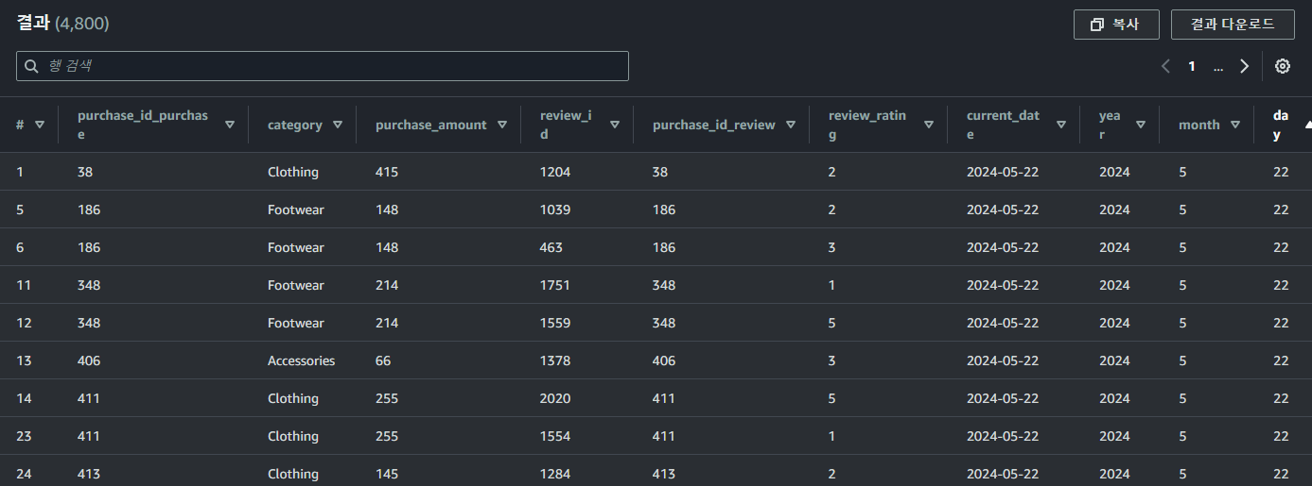
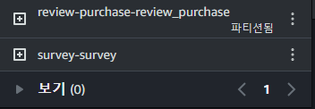
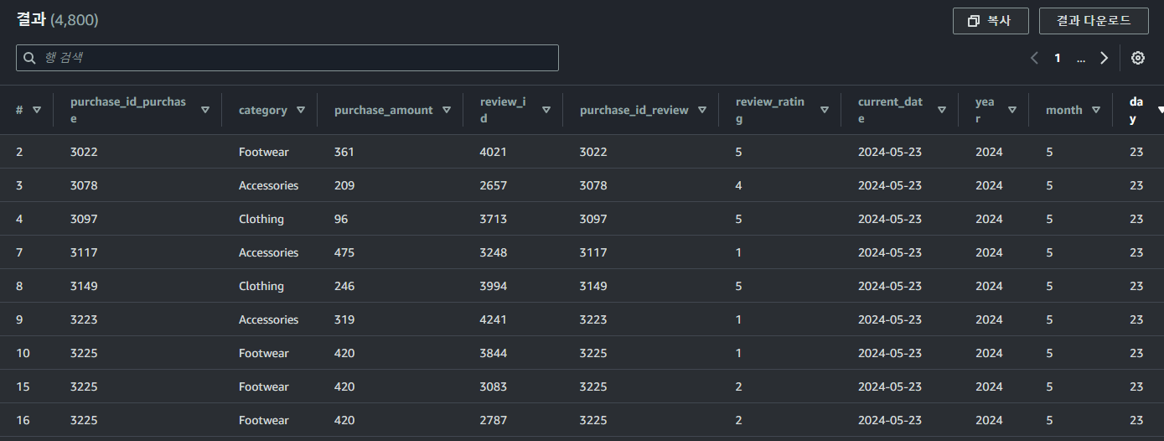
3.
프로젝트 구현
분석 - Athena
review-purchase-crawler 진행
22일 데이터베이스
23일 데이터베이스

Slide 29
THANK YOU

